Slide 1


Koszykówka
Trening kozłowania

Slide 2
Koszykówka
Trening kozłowania – ćwiczenia można wykonać nie tylko piłka do koszykówki. Powtarzaj ćwiczenia wielokrotnie po 1 minucie. Wbrew pozorom niektóre z tych ćwiczeń są trudne i można się zniechęcić. Ale nie zniechęcajcie się! To ważne, żeby mimo wszystko próbować opanować ćwiczenia zręcznościowe z piłkami.

Slide 3
Ćwiczenie 1
Crossover - Postawa koszykarska - stoimy, kolana lekko ugięte, patrzymy przed siebie i kozłujemy piłkę rytmicznie z prawej do lewej ręki. Wykonaj ćwiczenie z różnym tempem - od bardzo wolnego i miarowego po bardzo szybkie.

Slide 4
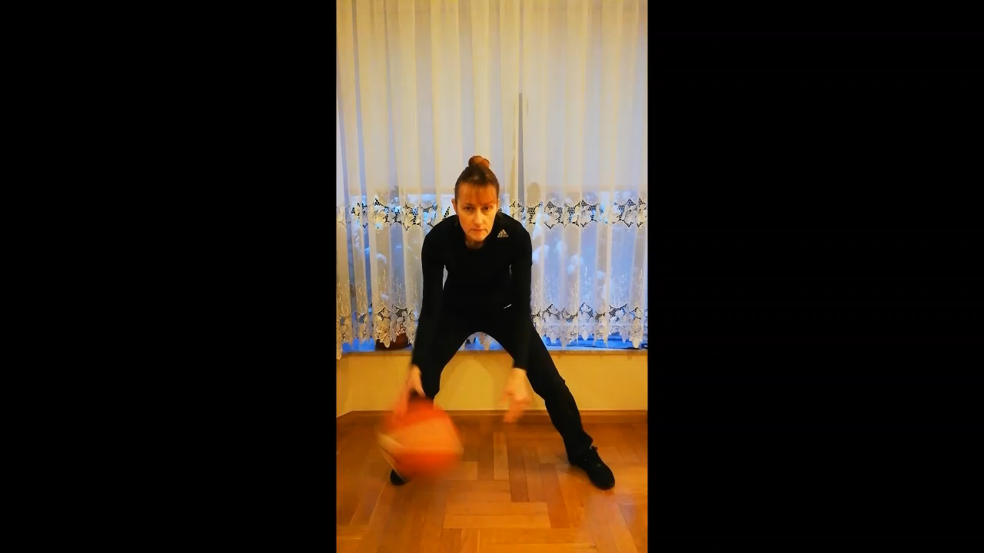
Ćwiczenie 1 - filmik

Slide 5
Ćwiczenie 2
2 kozły i crossover. Postawa koszykarska - stoimy na lekko ugiętych kolanach. W tej pozycji wykonujemy dwa kozły lewą ręką, po których crossujemy i wykonujemy 2 kozły prawą ręką. Crossujemy do lewej ręki i całość powtarzamy.

Slide 6
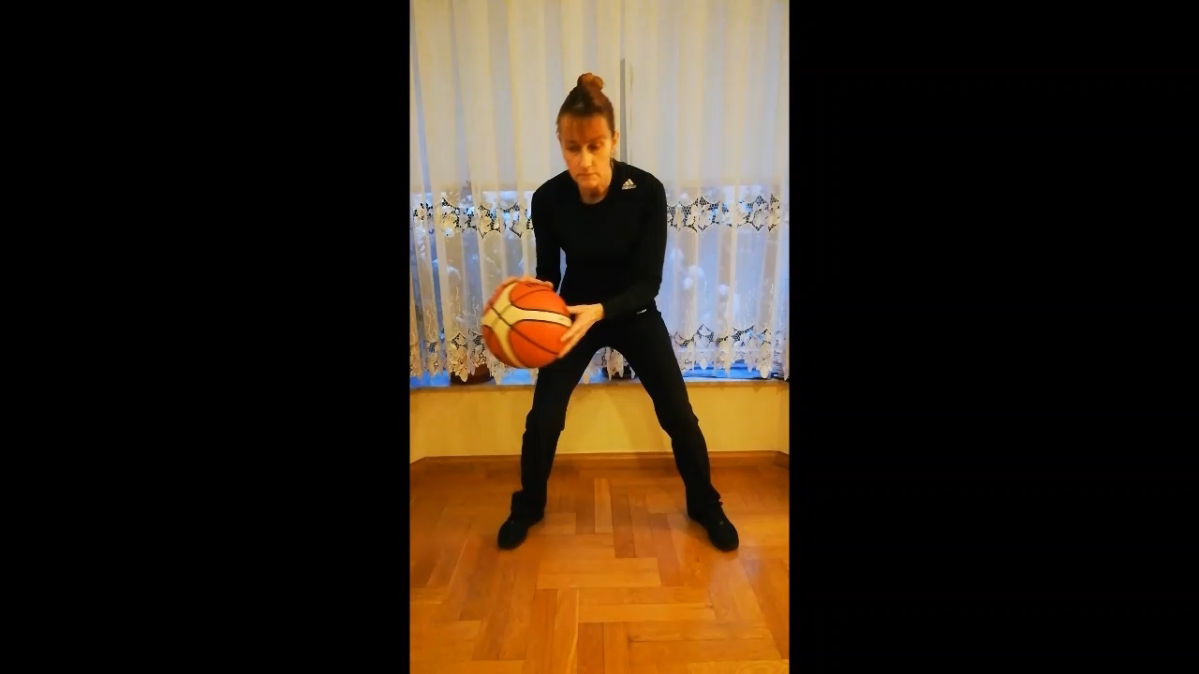
Ćwiczenie 2 - filmik

Slide 7
Ćwiczenie 3
Stajemy lekkim wykroku, lewa noga z przodu. Przestrzeń pomiędzy nogami pozwala na swobodny kozioł. Dryblujemy piłkę z prawej do lewej ręki, a następnie zmieniamy ustawienie nóg.

Slide 8
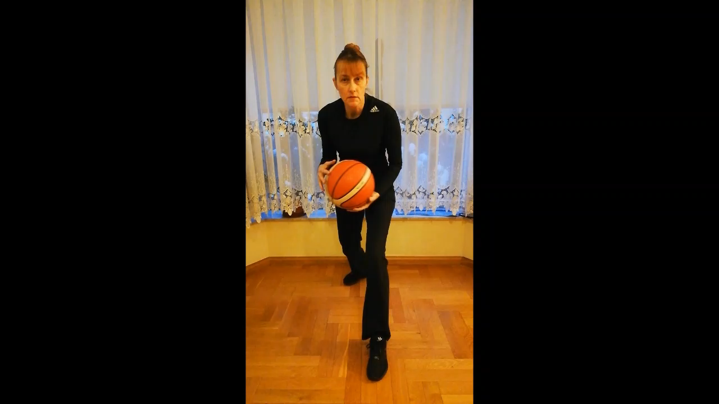
Ćwiczenie 3 - filmik

Slide 9
Ćwiczenie 4
Pająka zdecydowanie łatwiej pokazać niż opisać. Waszym zadaniem jest utrzymanie piłki w centralnej pozycji między nogami, kozłując ją na przemian z przodu i z tyłu z wykorzystaniem obu rąk. Jeden kozioł prawą ręką z przodu, jeden kozioł lewa ręką z przodu, a następnie jeden kozioł prawą ręką z tyłu, jeden kozioł lewa ręką z tyłu.

Slide 10
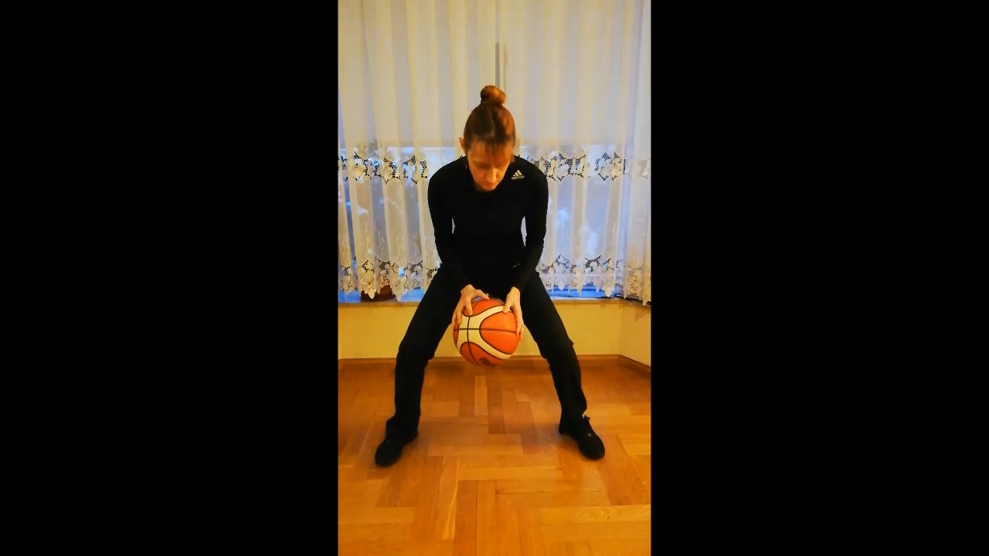
Ćwiczenie 4 - filmik

Slide 11
Ćwiczenie 5
Stajemy lekkim wykroku, lewa noga z przodu. - bardzo szybkie i niskie kozłowanie prawą ręką z jak najdłuższym kontaktem piłki z dłonią. Zmiana ręki i nogi.

Slide 12
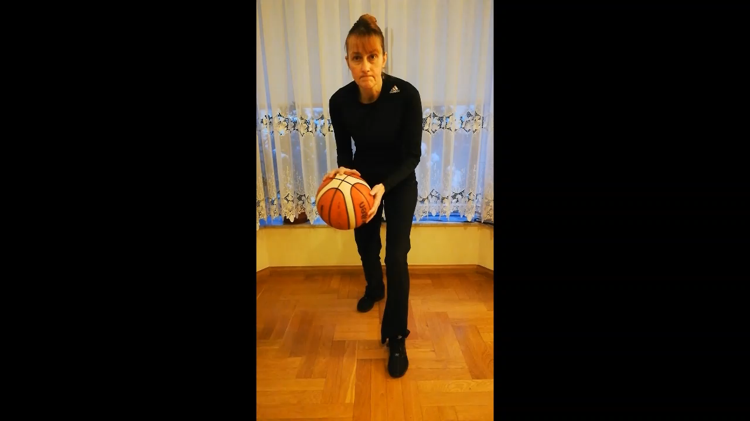
Ćwiczenie 5 - filmik

Slide 13
Ćwiczenie 6
Stajemy lekkim wykroku, lewa noga z przodu. - kozłowanie prawą ręką z boku po literze V (wahadełko z boku). Zmiana ręki i nogi.

Slide 14
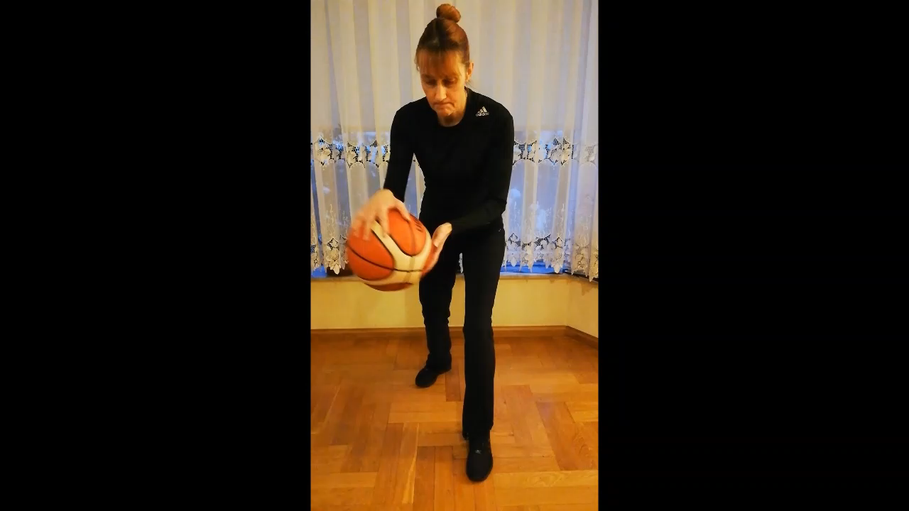
Ćwiczenie 6 - filmik

Slide 15
Ćwiczenie 7
Postawa koszykarska - kozłowanie po „8” między nogami.

Slide 16
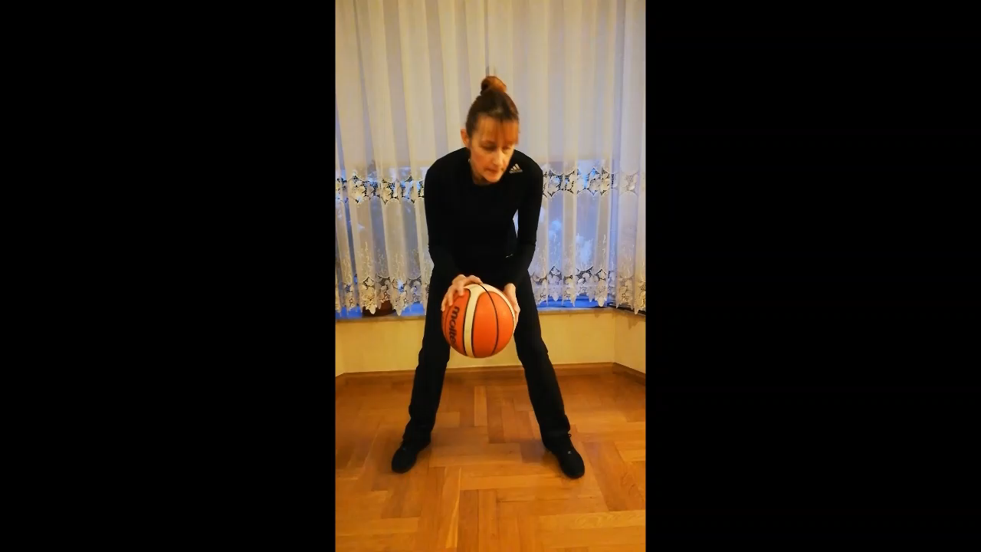
Ćwiczenie 7 - filmik

Slide 17
Ćwiczenie 8
Postawa koszykarska - kozłowanie prawą ręką do przysiadu, a następnie do siadu prostego i do leżenia tyłem, powrót do postawy wysokiej cały czas kozłując. Zmiana ręki.

Slide 18
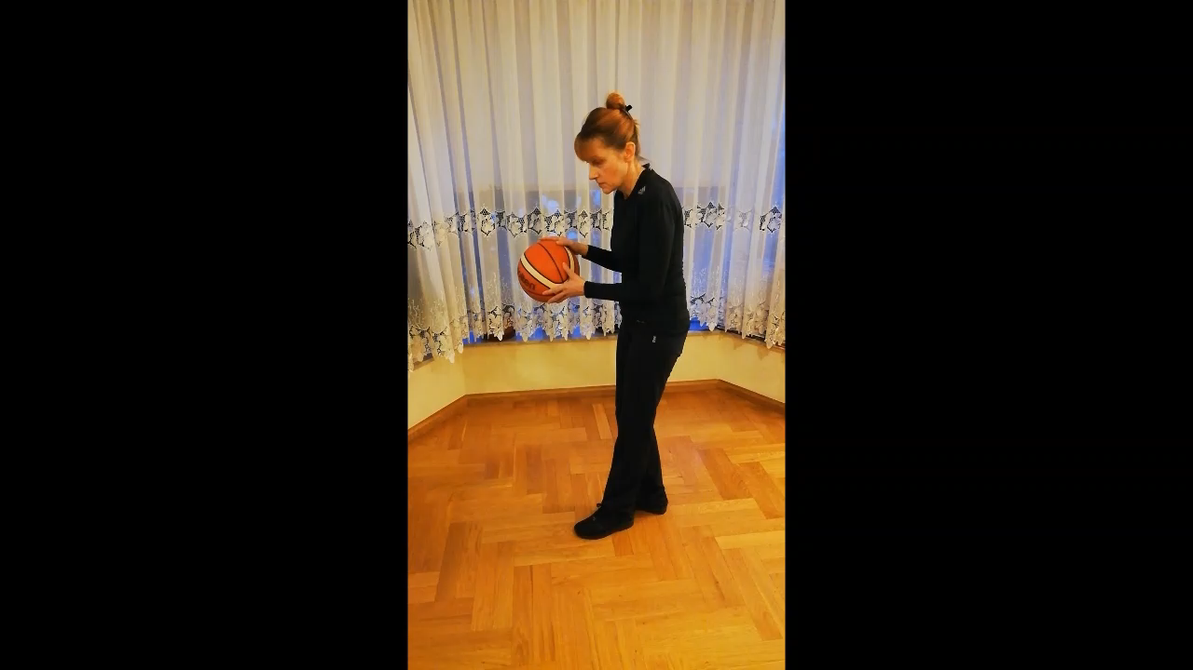
Ćwiczenie 8 - filmik

Slide 19
Ćwiczenie 9
Postawa w rozkroku - kozłowanie między nogami na „4”. Pierwszy kozioł prawą ręką z boku z przodu, drugi kozioł prawą ręką z tyłu między nogami, trzeci kozioł lewą ręką z boku z przodu, czwarty kozioł lewą ręką między nogami z tyłu.

Slide 20
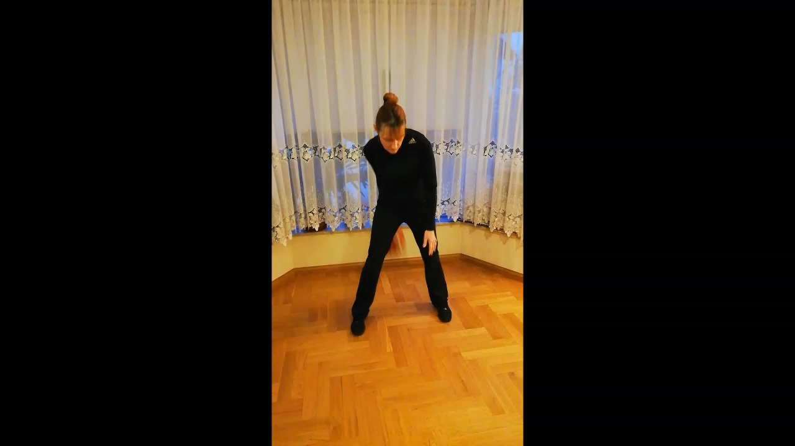
Ćwiczenie 9 - filmik

Slide 21
Ćwiczenie 10
Postawa koszykarska - dwa kozły z boku, zmiana ręki kozłującej za plecami, dwa kozły z boku.

Slide 22
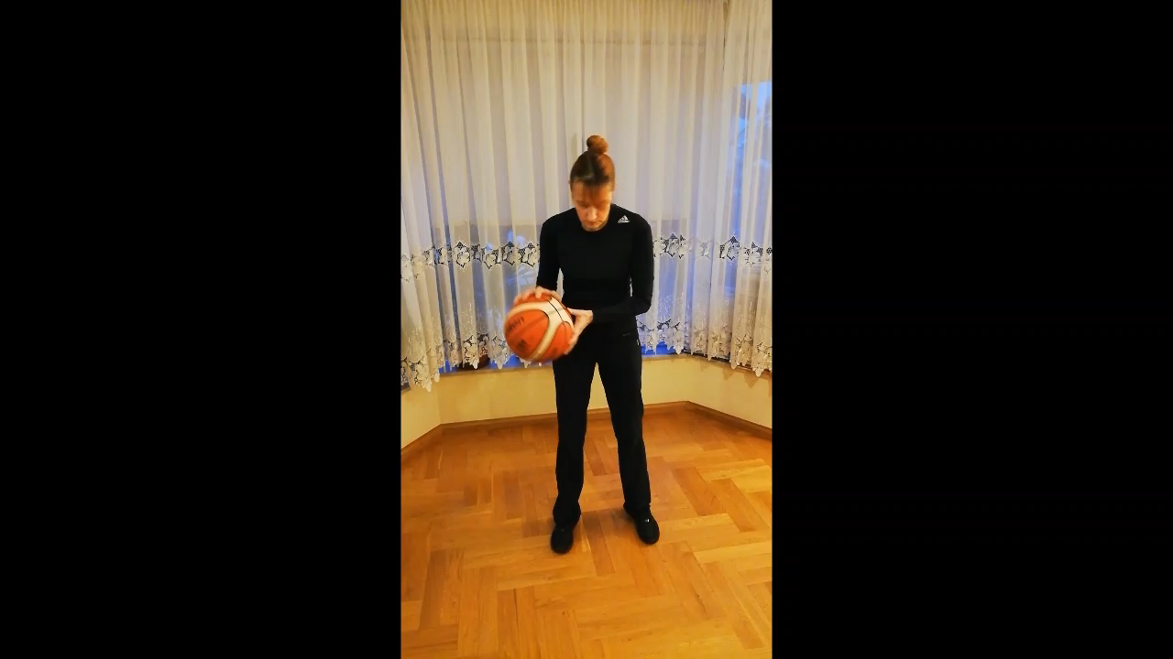
Ćwiczenie 10 - filmik

